Slide 1
Lineare Funktion
Funktionsgleichung aus zwei Bestimmungsstücken aufstellen

Slide 2
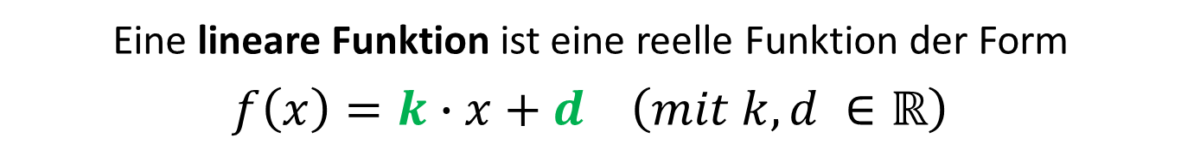
Definition einer linearen Funktion
Eine lineare Funktion ist eine reelle Funktion der Form
$$f\left(x\right)=k∙x+d \left(mit k,d ∈ℝ\right)$$
Rechnerische Bestimmung
!!! 2 Informationen !!!

Slide 3
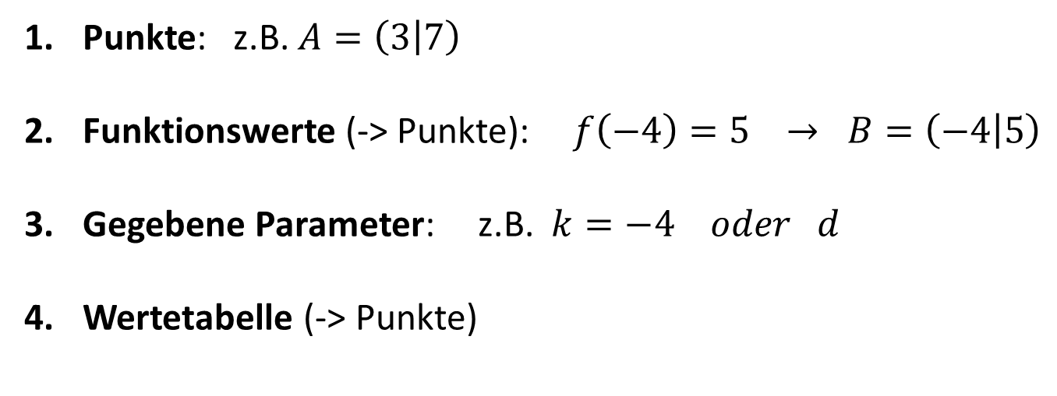
Mögliche Informationen
Punkte: z.B. $A=\left(3 | 7\right)$
Funktionswerte (-> Punkte): $f\left(−4\right)=5 → B=\left(−4 | 5\right)$
Gegebene Parameter: z.B. $k=−4 oder d$
Wertetabelle (-> Punkte)
x | f(x)
1 | 6
3 | 7

Slide 4
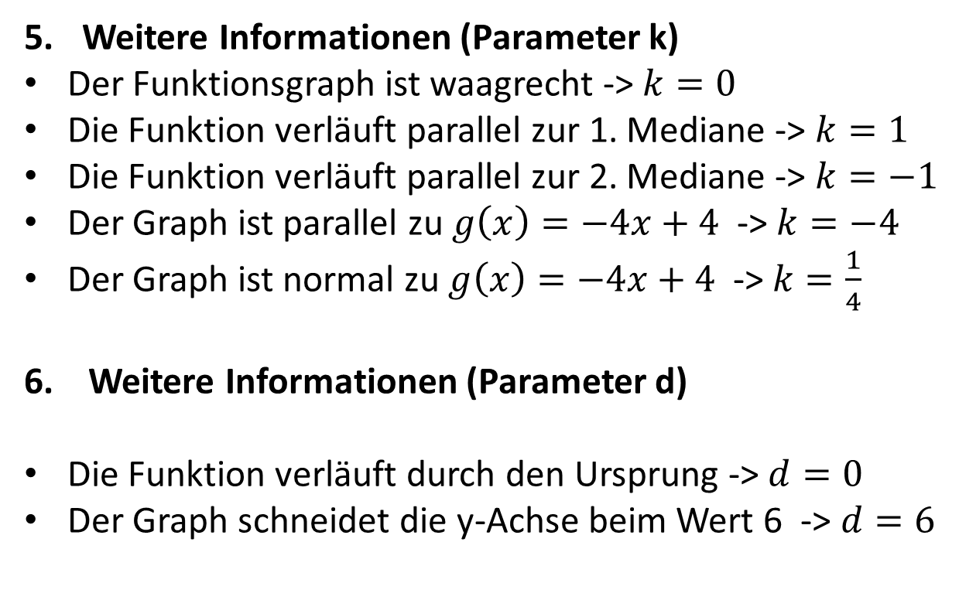
Mögliche Informationen
Weitere Informationen (Parameter k)
Der Funktionsgraph ist waagrecht -> $k=0$
Die Funktion verläuft parallel zur 1. Mediane -> $k=1$
Die Funktion verläuft parallel zur 2. Mediane -> $k=−1$
Der Graph ist parallel zu $g\left(x\right)=−4x+4$-> $k=−4$
Der Graph ist normal zu $g\left(x\right)=−4x+4$-> $k=\frac{1}{4}$
6. Weitere Informationen (Parameter d)
Die Funktion verläuft durch den Ursprung -> $d=0$
Der Graph schneidet die y-Achse beim Wert 6 -> $d=6$

Slide 5
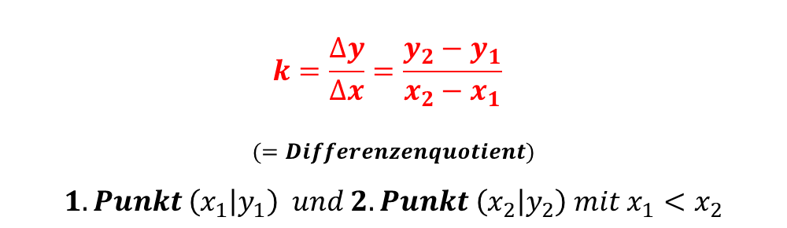
Basis-Technik #01
Situation 1: Zwei PUNKTE sind gegeben
Berechnung der Steigung k über den Differenzenquotient:
$$k=\frac{∆y}{∆x}=\frac{y_{2}−y_{1}}{x_{2}−x_{1}}$$
$$(=Differenzenquotient)$$
$$1. Punkt \left(x_{1} | y_{1}\right) und 2. Punkt \left(x_{2} | y_{2}\right) mit x_{1}<x_{2}$$

Slide 6
Basis-Technik #02
Situation 2: Du kennst bereits den Wert eines Paramters (k oder d)
Berechnung des anderen Parameters durch Einsetzen eines Punktes in die Funktionsgleichung
$$k=\frac{∆y}{∆x}=\frac{y_{2}−y_{1}}{x_{2}−x_{1}}$$
$$(=Differenzenquotient)$$
$$1. Punkt \left(x_{1} | y_{1}\right) und 2. Punkt \left(x_{2} | y_{2}\right) mit x_{1}<x_{2}$$

Slide 7
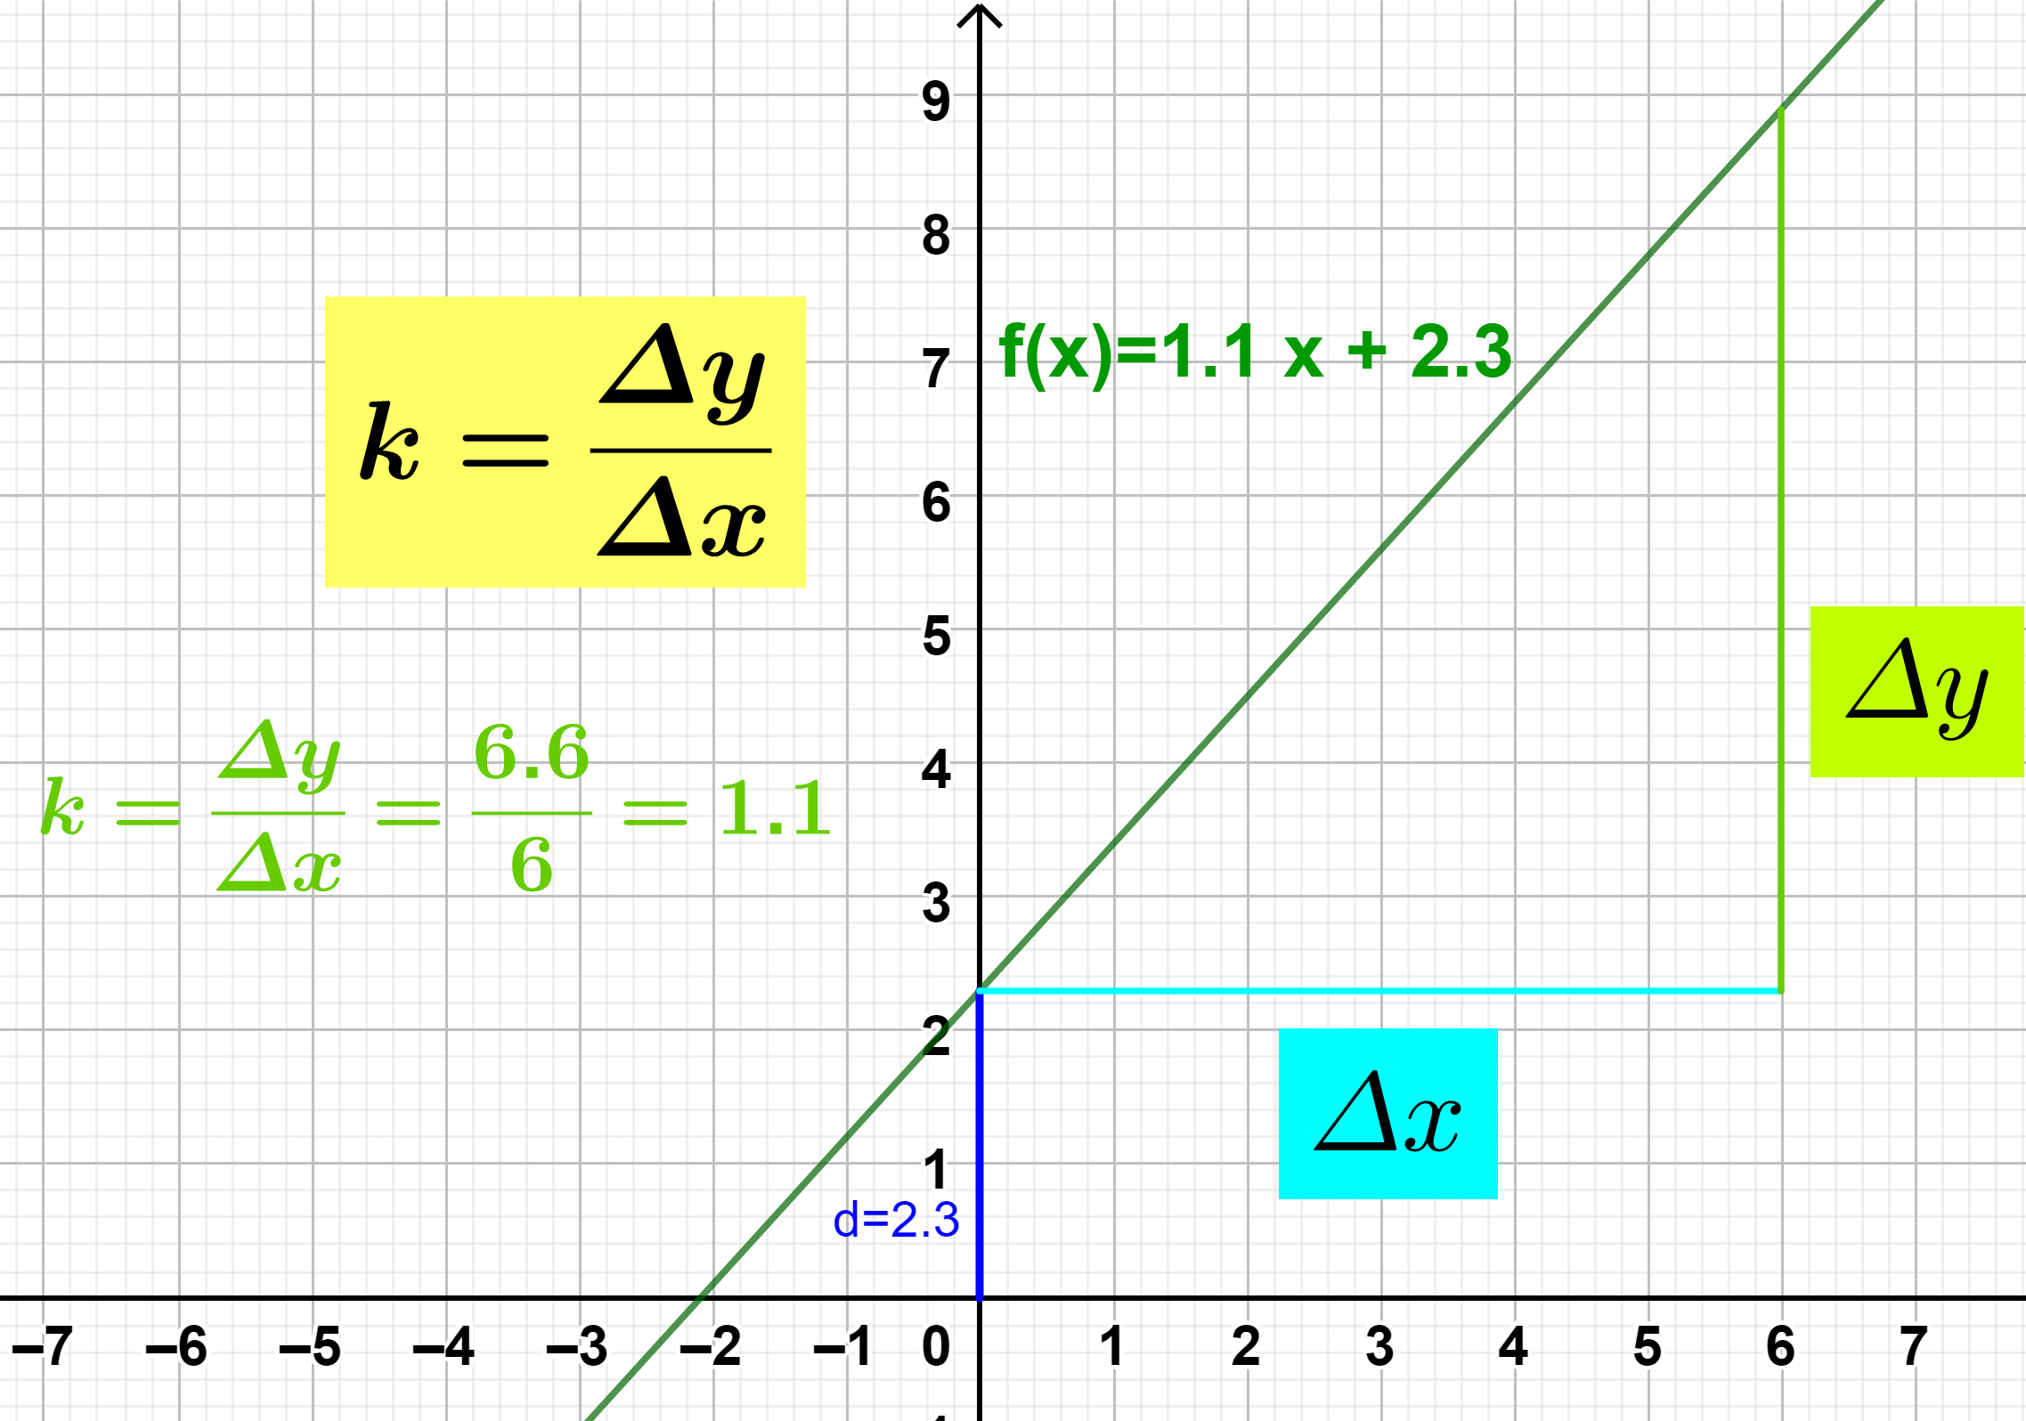
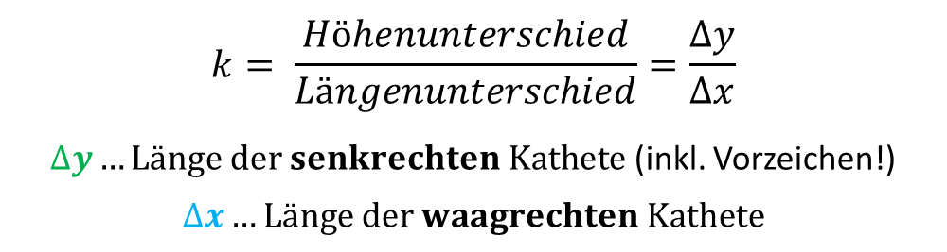
Graphische Bestimmung mit dem Steigungsdreieck
Der Wert der Steigung k einer linearen Funktion kann am Graphen aus jedem beliebigen Steigungsdreieck durch das Verhältnis von senkrechter zu waagrechter Seite ermittelt werden.
$$k= \frac{Höhenunterschied}{Längenunterschied}=\frac{∆y}{∆x}$$
$∆y…Länge der senkrechten Kathete$ (inkl. Vorzeichen!)
$$∆x…Länge der waagrechten Kathete$$

Slide 8
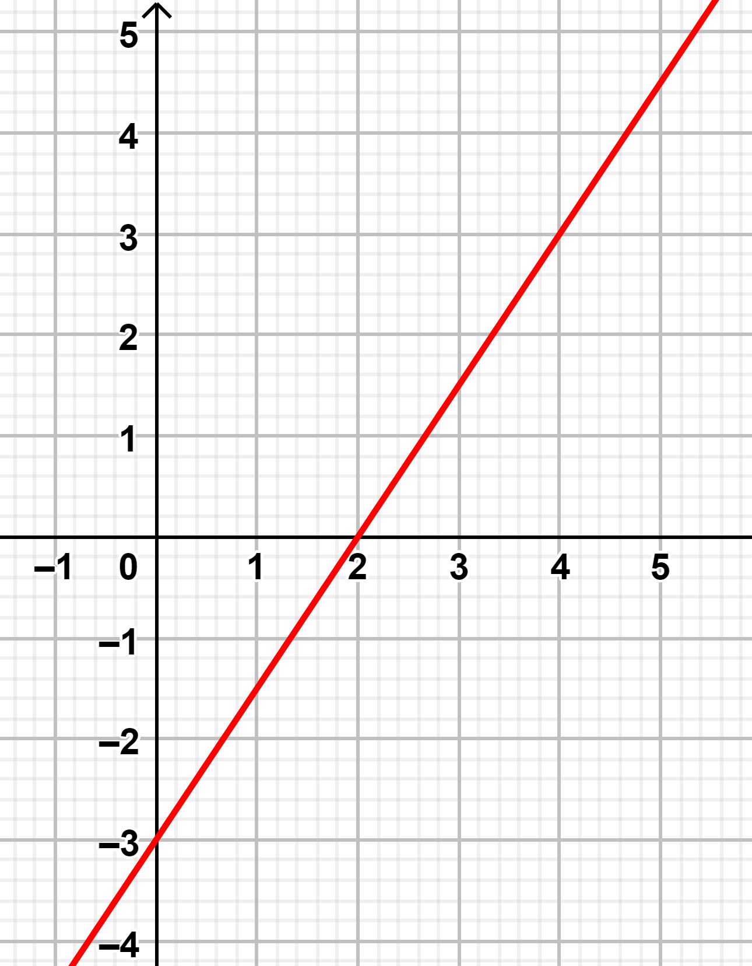
Rechnerische Bestimmung aus zwei Punkten
Wenn du zwei Punkte einer linearen Funktion kennst, kannst du jederzeit die Steigung k und in weiterer Folge den Ordinatenabschnitt d bestimmen.
Die Punkte…
sind entweder bereits gegeben.
kannst du aus einer Wertetabelle ablesen.
kannst du aus dem Funktionsgraphen ablesen

Slide 9
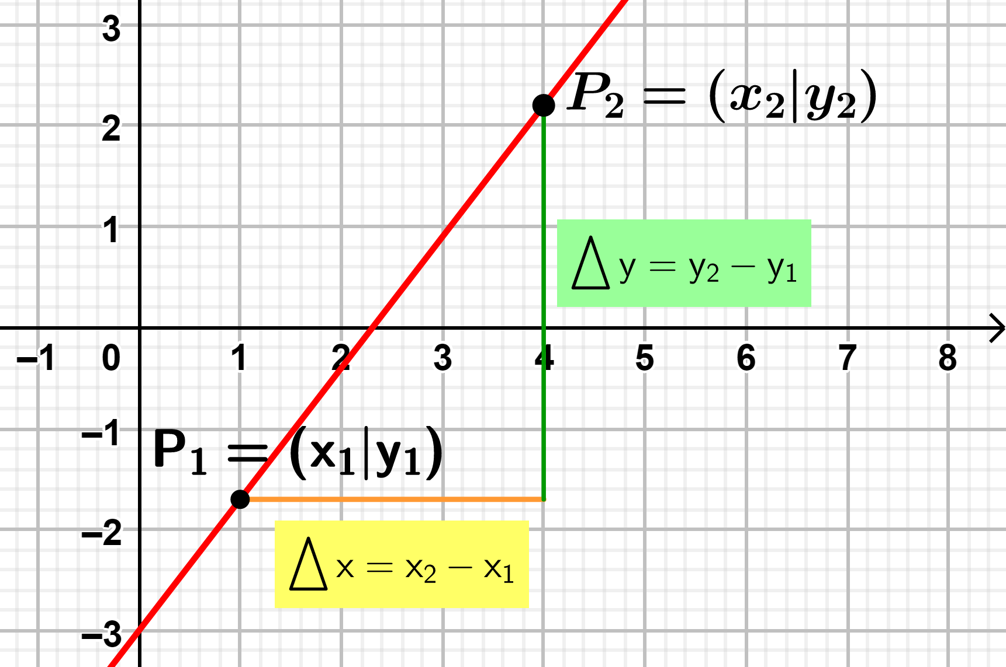
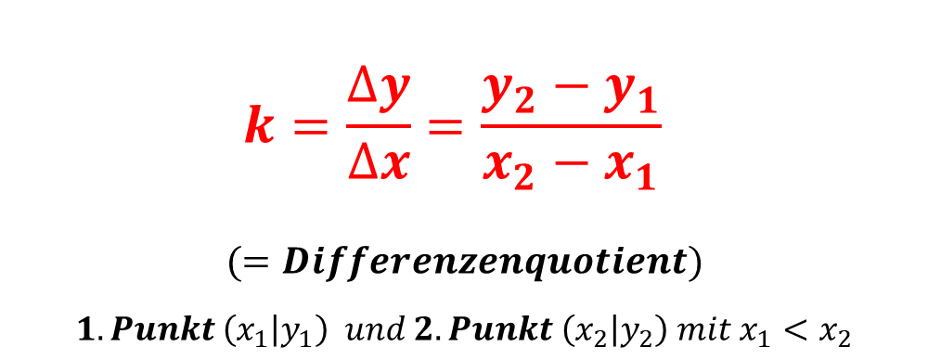
Rechnerische Bestimmung aus zwei Punkten
Wenn du zwei Punkte einer linearen Funktion kennst, kannst du jederzeit die Steigung k und in weiterer Folge den Ordinatenabschnitt d bestimmen.
$$k=\frac{∆y}{∆x}=\frac{y_{2}−y_{1}}{x_{2}−x_{1}}$$
$$(=Differenzenquotient)$$
$$1. Punkt \left(x_{1} | y_{1}\right) und 2. Punkt \left(x_{2} | y_{2}\right) mit x_{1}<x_{2}$$

Slide 10
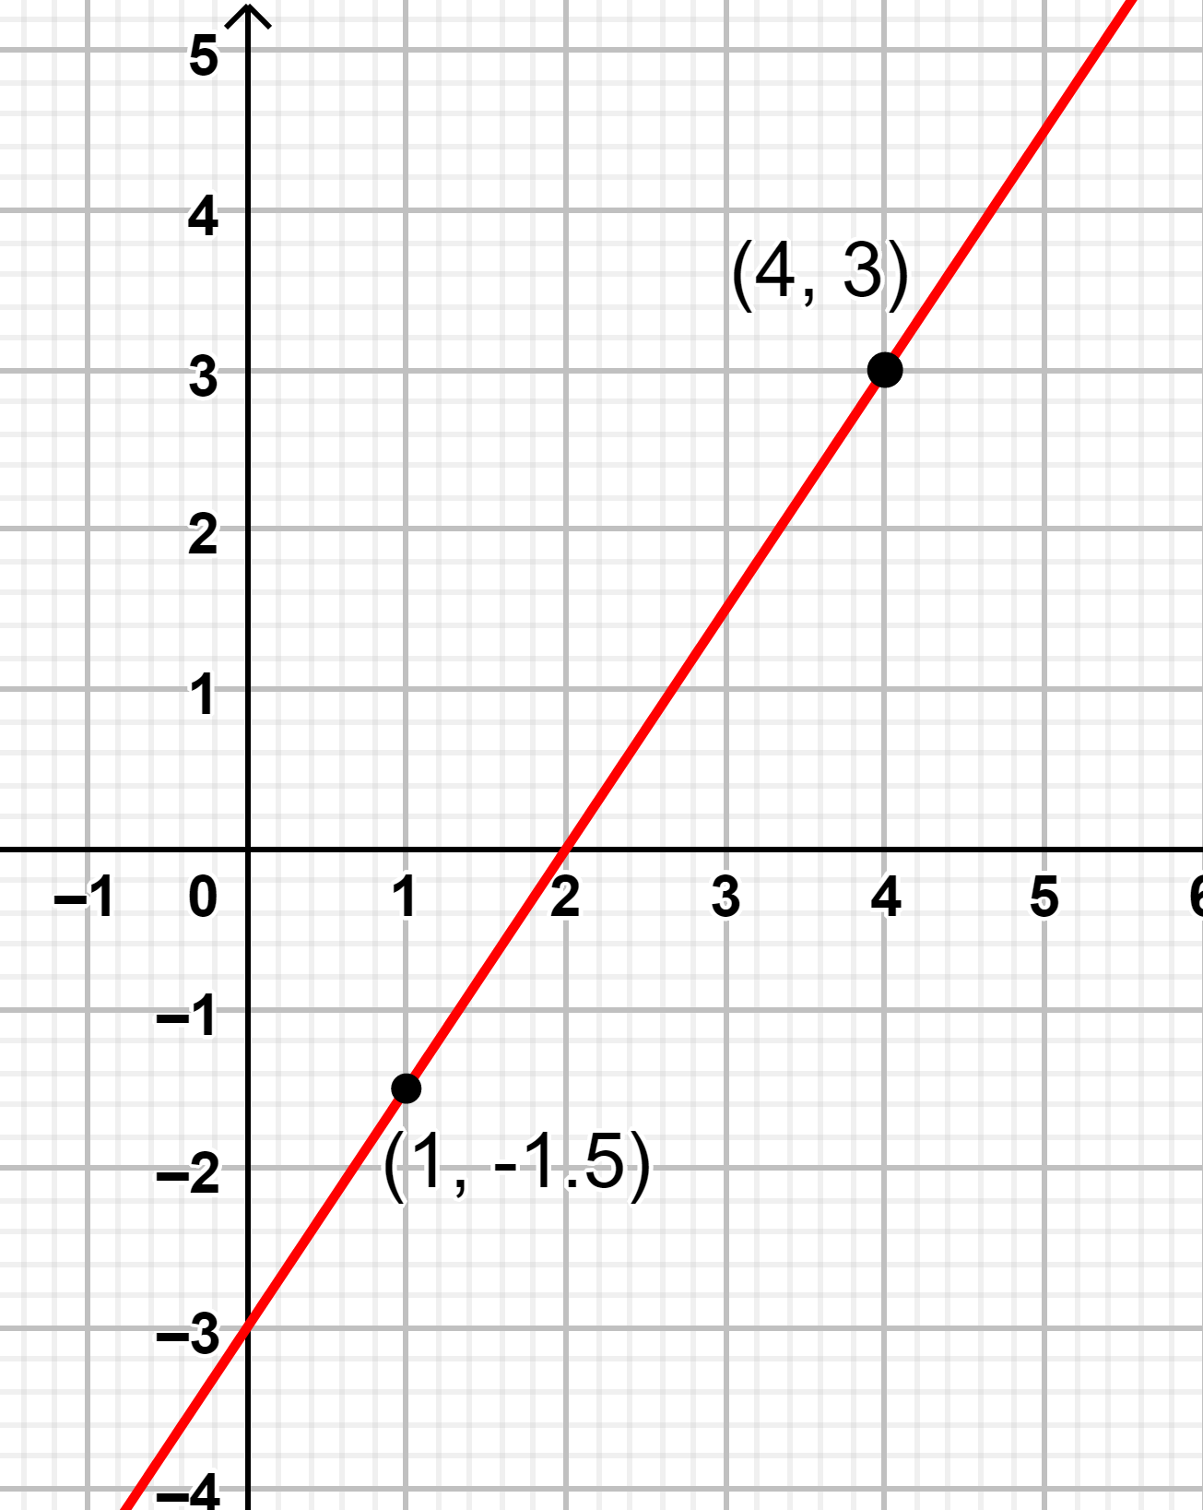
Rechnerische Bestimmung aus zwei Punkten
Gegeben: 2 Punkte einer linearen Funktion
Gesucht: Funktionsgleichung (Parameter k, d)
x | f(x)
1 | -1,5
4 | 3

Slide 11
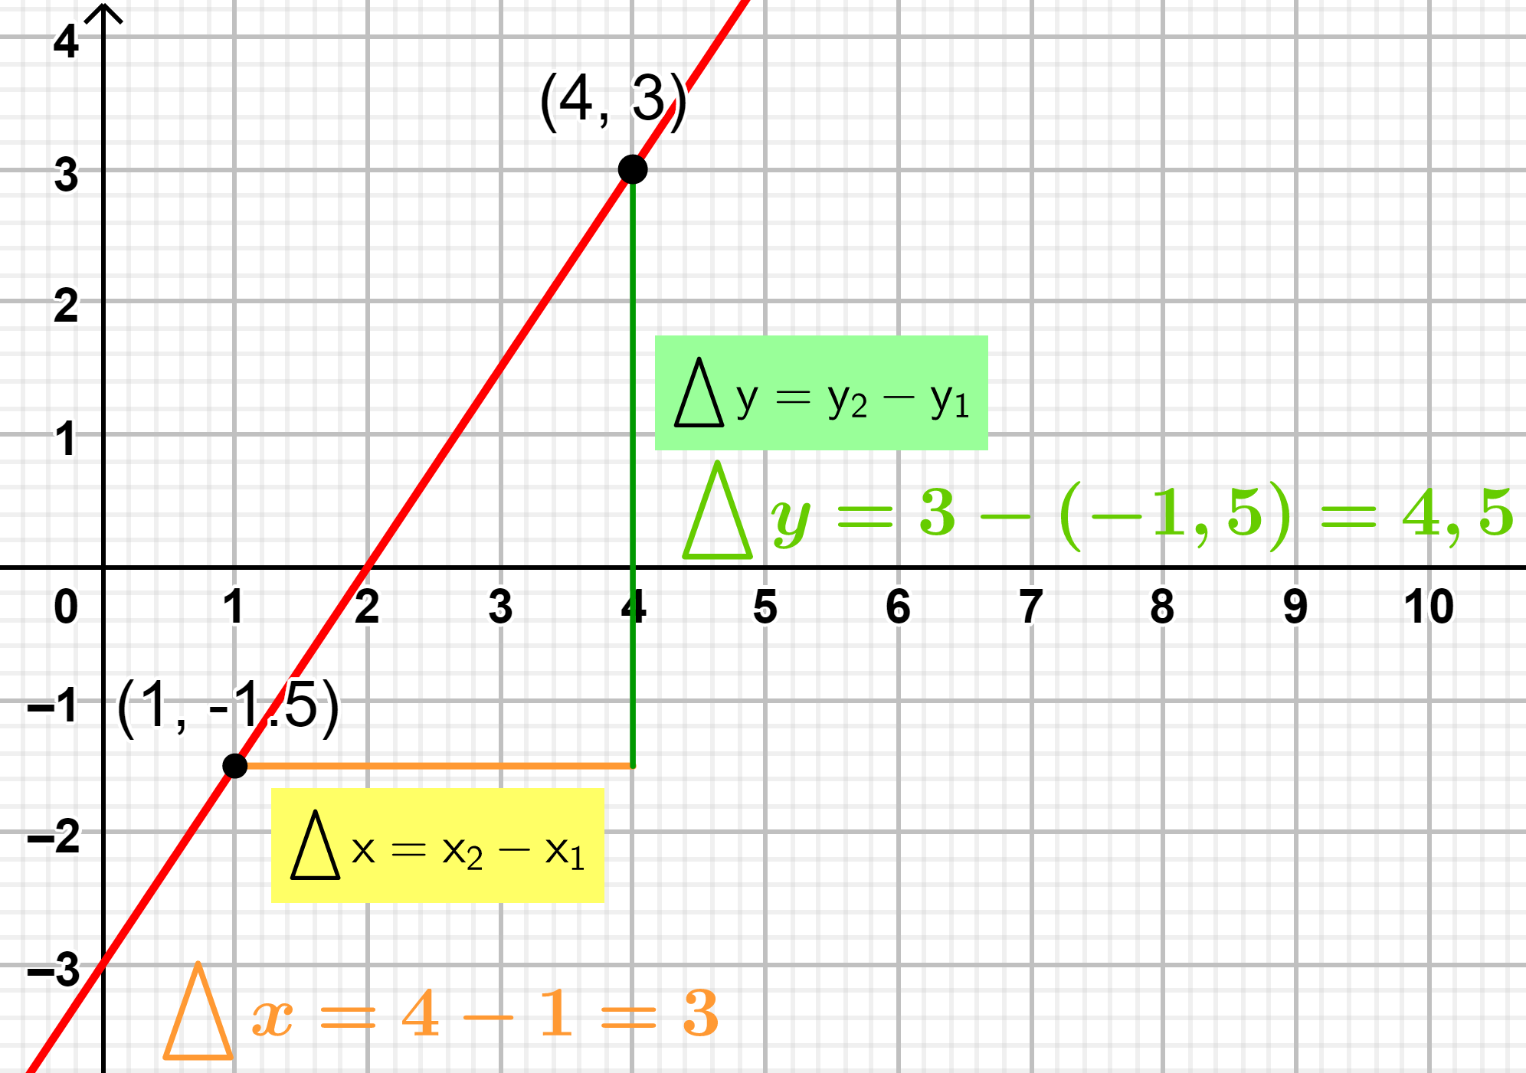


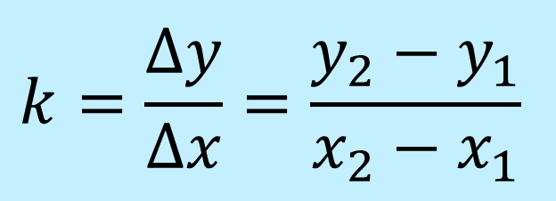
Rechnerische Bestimmung aus zwei Punkten
$$k=\frac{∆y}{∆x}=\frac{y_{2}−y_{1}}{x_{2}−x_{1}}$$
$$P_{1}=(1|−1,5)$$
$$P_{2}=(4|3)$$

Slide 12



Rechnerische Bestimmung: Parameter d
$$k=1,5$$
$$P_{1}=(1|−1,5)$$
$$P_{2}=(4|3)$$
Setze einen der beiden Punkte in die Funktionsgleichung ein, um den Parameter d zu erhalten:

